Slide 1
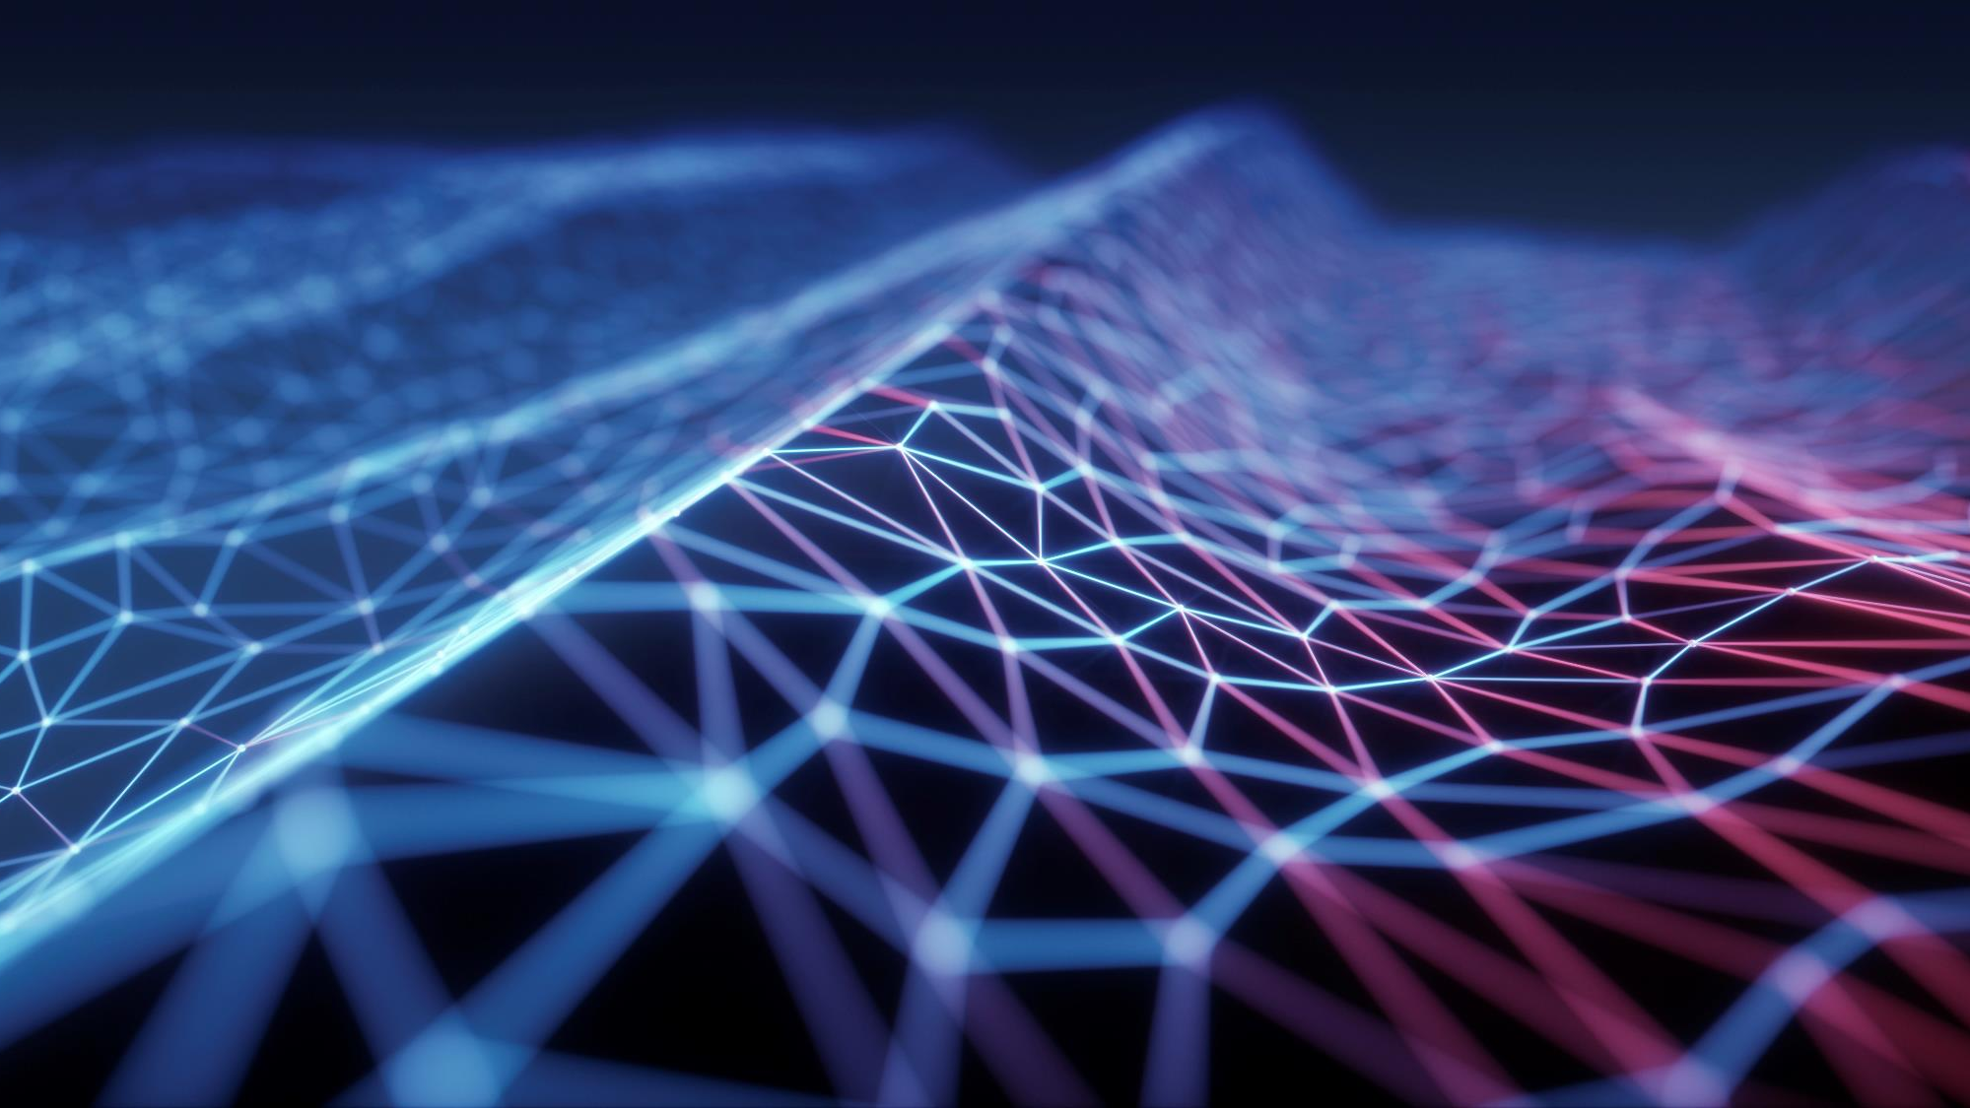
YAPAY ZEKA
HAZIRLAYAN: Elif kayhan

Slide 2
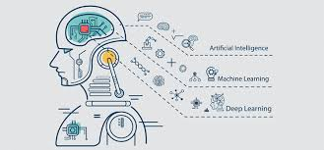
YAPAY ZEKA NEDİR?
Yapay zeka, bilgisayarların insan gibi düşünmesini, öğrenmesini ve problem çözmesini sağlayan teknolojidir. Bilgisayarlar, insan zekasını taklit ederek kararlar verebilir, veri analizleri yapabilir ve belirli görevleri yerine getirebilir.

Slide 3

Yapay zeka
Makine Öğrenmesi
Derin öğrenme
Doğal dil işleme

Slide 4
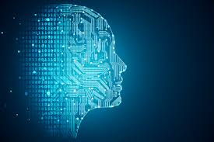
YAPAY ZEKA NASIL ÇALIŞIR?
VERİ TOPLAMA
MODEL EĞİTİMİ
DERİN ÖĞRENME VE SİNİR AĞLARI
KARAR VERME
SÜREKLİ ÖĞRENME VE OPTİMİZASYON

Slide 5
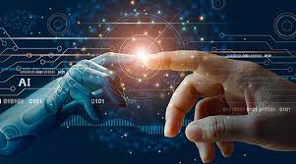
Yapay zeka ve kullanım alanları
Yapay zeka sağlıktan eğitime, güvenlikten eğlenceye geniş bir kullanım yelpazesine sahip bir teknolojidir.

Slide 6
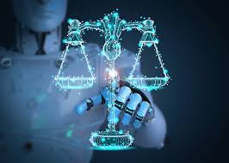
Yapay zeka ve etik
Yapay zeka konusunda tartışmalara sebep olan ve insanların yer yer karşı görüşlere sahip olduğu en bariz konu yapay zeka ve etiktir. Birden fazla alt başlığa ayrılır.

Slide 7
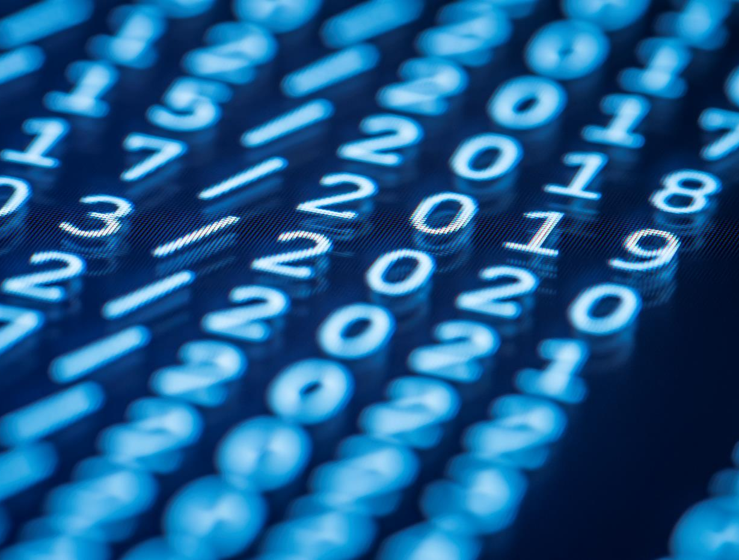
Teşekkürler

